Slide 1

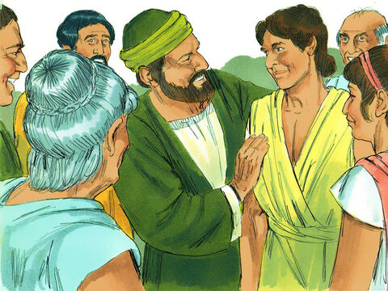
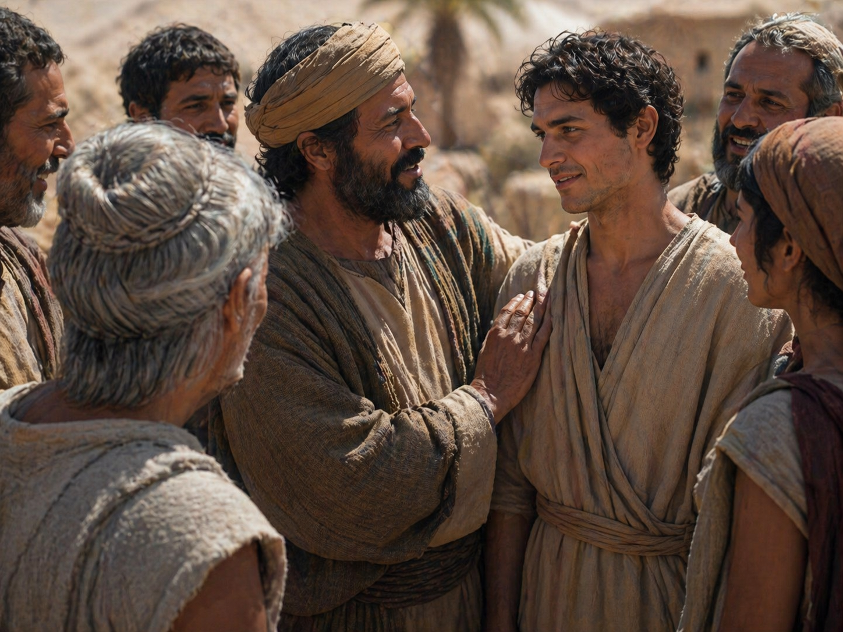
Fortaleciendo a Timoteo

Slide 2


Saludos y bienvenidos
Notes:
1. Bienvenida y saludos

Slide 3

Lección 8
Firme en las Escrituras
El Ministerio es Personal
2 Timoteo 3 y 4
Notes:
2. Introducción breve a la lección

Slide 4

Oración
Notes:
3. Oración

Slide 5

Objetivos del Curso
Leeremos las dos cartas a Timoteo buscando aplicaciones para el sembrador y su grupo.
Compartiremos un testimonio y una exhortación Cristocéntrica, capaces de animar y fortalecer a un “Timoteo” y su grupo sembrador.
Identificaremos las características esenciales sobre la vida personal y ministerial de los que sirven en la obra del Evangelio.
Notes:
1. Objetivos del Curso:
Leeremos las dos cartas a Timoteo buscando aplicaciones para el sembrador y su grupo.
Compartiremos un testimonio y una exhortación Cristocéntrica, capaces de animar y fortalecer a un “Timoteo” y su grupo sembrador.
Identificaremos las características esenciales sobre la vida personal y ministerial de los que sirven en la obra del Evangelio.

Slide 6
Repaso: 2 Timoteo
¿Recuerden las 3 características principales de la 2da carta a Timoteo?
Notes:
2. ¿Recuerdas las 3 características principales de la segunda carta a Timoteo? Permite que los estudiantes contestan.

Slide 7
2 Timoteo
¿Recuerdas las 3 características principales de la 2da carta a Timoteo?
Cristocéntrica
Relacional
Sufrir con gracia
Notes:
2. ¿Recuerdas las 3 características principales de la segunda carta a Timoteo?
Cristocéntrica – la carta… pero también el ministerio
Relacional – el evangelio te vincula con muchas personas, y eso conlleva amistades cercanas inesperadas y dolores profundos
Sufrir con gracia – Se acepta hasta como un privilegio y una bendición

Slide 8
Objetivos de la Lección
1. Estudiar en profundidad 2 Timoteo 3 y 4
2. Ajustar nuestra actitud hacia el fin de nuestras vidas
3. Revisar por última vez el Proyecto final.

Slide 9
2 Timoteo 3:1-9
También debes saber que en los últimos días vendrán tiempos peligrosos, 2 y que habrá hombres amantes de sí mismos, avaros, vanagloriosos, soberbios, blasfemos, desobedientes a los padres, ingratos, impíos, 3 sin afecto natural, implacables, calumniadores, intemperantes, crueles, aborrecedores de lo bueno,
.
Notes:
2 Timoteo 3:1-9
También debes saber que en los últimos días vendrán tiempos peligrosos, 2 y que habrá hombres amantes de sí mismos, avaros, vanagloriosos, soberbios, blasfemos, desobedientes a los padres, ingratos, impíos, 3 sin afecto natural, implacables, calumniadores, intemperantes, crueles, aborrecedores de lo bueno,

Slide 10
2 Timoteo 3:1-9
4 traidores, impetuosos, envanecidos, que amarán los deleites más que a Dios, 5 que parecerán muy piadosos, pero negarán la eficacia de la piedad; evítalos. 6 Porque son éstos los que se meten en las casas y cautivan a mujeres débiles y cargadas de pecados, que se dejan llevar por sus malos deseos,
Notes:
4 traidores, impetuosos, envanecidos, que amarán los deleites más que a Dios, 5 que parecerán muy piadosos, pero negarán la eficacia de la piedad; evítalos. 6 Porque son éstos los que se meten en las casas y cautivan a mujeres débiles y cargadas de pecados, que se dejan llevar por sus malos deseos,

Slide 11
2 Timoteo 3:1-9
7 que siempre están aprendiendo y nunca pueden llegar al conocimiento de la verdad. 8 Y así como Janes y Jambres se opusieron a Moisés, también estos hombres se oponen a la verdad; su entendimiento está corrompido, y en cuanto a la fe están descalificados. 9 Pero no podrán seguir avanzando, porque su insensatez se hará evidente a todos, como también lo fue la de aquéllos.
Notes:
7 que siempre están aprendiendo y nunca pueden llegar al conocimiento de la verdad. 8 Y así como Janes y Jambres se opusieron a Moisés, también estos hombres se oponen a la verdad; su entendimiento está corrompido, y en cuanto a la fe están descalificados. 9 Pero no podrán seguir avanzando, porque su insensatez se hará evidente a todos, como también lo fue la de aquéllos.

Slide 12
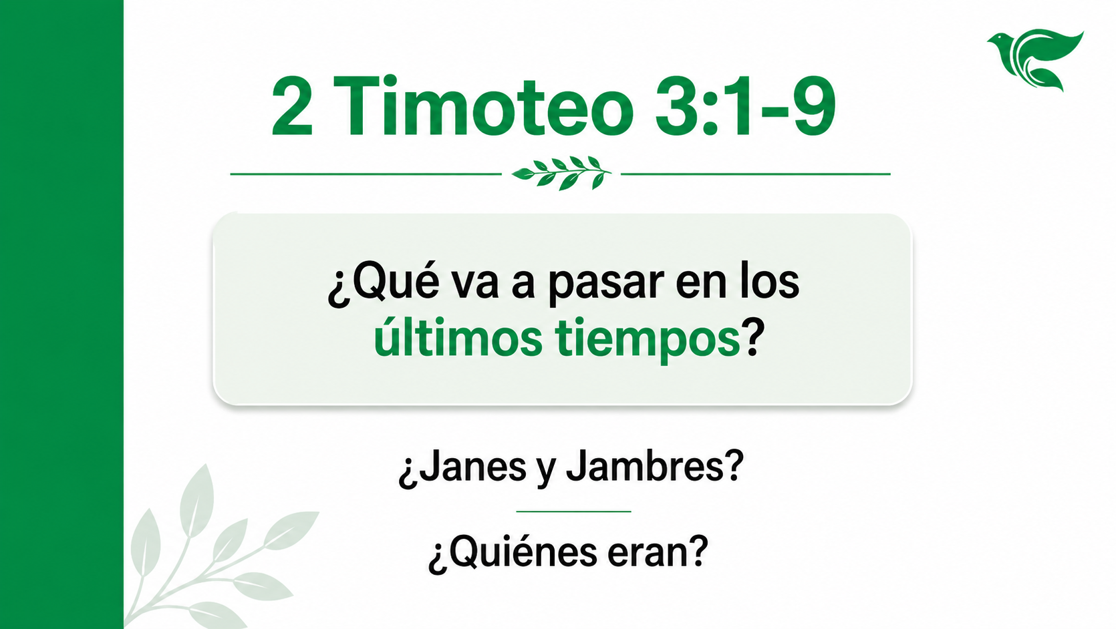
2 Timoteo 3:1-9
¿Qué va a pasar en los últimos tiempos?
¿Janes y Jambres? ¿Quiénes eran?
Notes:
¿Qué pasará en los últimos tiempos? Permite que los estudiantes contestan.
Peligros
Hombres peligrosos (v.2-6) Nota: la Biblia Popular tiene una explicación para cada término que describe estos hombres peligrosos.
¿Qué hacemos? Evítalos.
Van a aprovechar de mujeres.
V.7 Que interesante frase: siempre aprendiendo, nunca alcanzando conocimiento… Así es la cosa en muchas iglesias.
¿Janes y Jambres? ¿Quiénes eran?
Pablo los compara con Janes y Jambres, que se opusieron a Moisés. Este es el único lugar de las Escrituras donde se mencionan estos nombres. La tradición judía les da estos nombres a dos de los hechiceros egipcios que se opusieron a Moisés ante el faraón (véase Éxodo 7:11,22; 8:7). Con sus “encantamientos” pudieron imitar por un tiempo las señales milagrosas que Moisés había llevado a cabo con el poder de Dios.
Pablo le ofrece este consuelo a Timoteo con respecto a estos engañadores. “Pero no irán más adelante; porque su insensatez se hará manifiesta a todos”. Pronto se hizo evidente que Janes y Jambres no se podrían mantener en pie contra la verdad y el poder de Dios (véase Éxodo 8:18,19). De manera parecida, la locura de esta gente al fin y al cabo quedará al descubierto ante “todos”, no sólo ante los que son guiados por la verdad de Dios, sino hasta a la razón humana.

Slide 13
2 Timoteo 3:10-17
10 Pero tú has seguido mi doctrina, conducta, propósito, fe, longanimidad, amor, paciencia, 11 persecuciones y padecimientos, como los que me sobrevinieron en Antioquía, en Iconio y en Listra; persecuciones que he sufrido, y de las cuales me ha librado el Señor.
Notes:
2 Timoteo 3:10-17
10 Pero tú has seguido mi doctrina, conducta, propósito, fe, longanimidad, amor, paciencia, 11 persecuciones y padecimientos, como los que me sobrevinieron en Antioquía, en Iconio y en Listra; persecuciones que he sufrido, y de las cuales me ha librado el Señor.

Slide 14
2 Timoteo 3:10-17
12 También todos los que quieren vivir piadosamente en Cristo Jesús padecerán persecución; 13 pero los hombres malvados y los engañadores irán de mal en peor: engañarán y serán engañados. 14 Tú, por tu parte, persiste en lo que has aprendido y en lo que te persuadiste, pues sabes de quién has aprendido;
Notes:
12 También todos los que quieren vivir piadosamente en Cristo Jesús padecerán persecución; 13 pero los hombres malvados y los engañadores irán de mal en peor: engañarán y serán engañados. 14 Tú, por tu parte, persiste en lo que has aprendido y en lo que te persuadiste, pues sabes de quién has aprendido;

Slide 15
2 Timoteo 3:10-17
15 tú desde la niñez has conocido las Sagradas Escrituras, las cuales te pueden hacer sabio para la salvación por la fe que es en Cristo Jesús. 16 Toda la Escritura es inspirada por Dios, y útil para enseñar, para redargüir, para corregir, para instruir en justicia, 17 a fin de que el hombre de Dios sea perfecto, enteramente preparado para toda buena obra.
Notes:
15 tú desde la niñez has conocido las Sagradas Escrituras, las cuales te pueden hacer sabio para la salvación por la fe que es en Cristo Jesús. 16 Toda la Escritura es inspirada por Dios, y útil para enseñar, para redargüir, para corregir, para instruir en justicia, 17 a fin de que el hombre de Dios sea perfecto, enteramente preparado para toda buena obra.

Slide 16
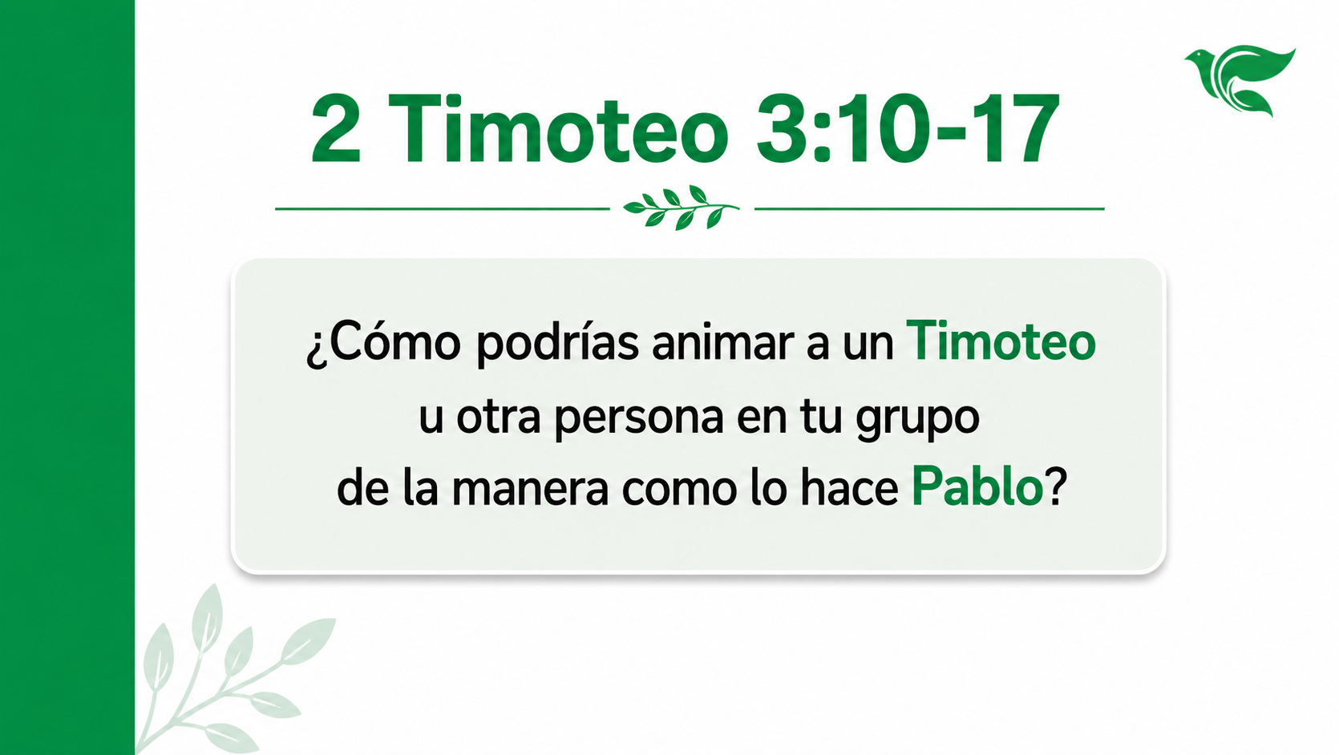
2 Timoteo 3:10-17
¿Cómo podrías animar a un Timoteo u otra persona en tu grupo de la manera como lo hace Pablo?
Notes:
¿Cómo podrías animar a un Timoteo u otra persona en tu grupo como lo hace Pablo? Permite que los estudiantes contestan.
Que sigan tu ejemplo.
Que sigan el ejemplo de Pablo.
Que persistan en la fe que han aprendido
Que confíen en las Escrituras, y su poder, y que en ellas 100% preparados para toda Buena obra.

Slide 17
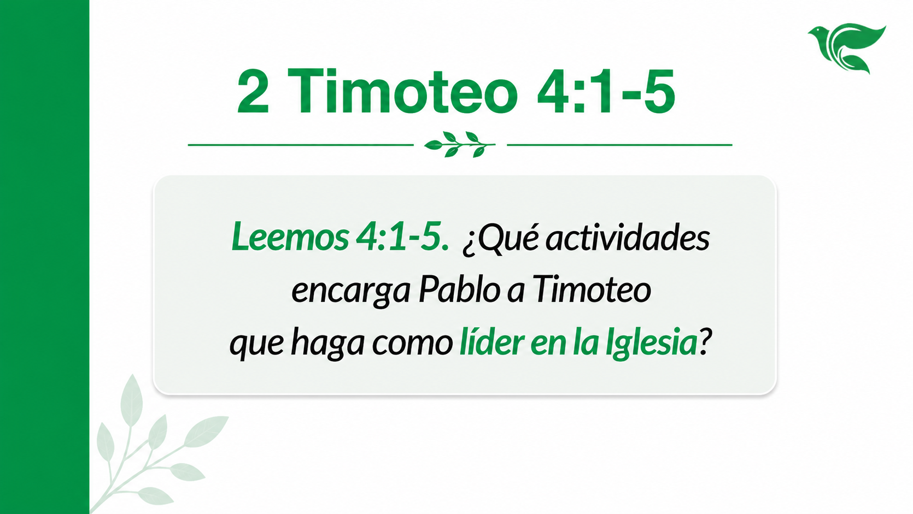
2 Timoteo 4:1-5
Leemos 4:1-5. ¿Qué actividades encarga Pablo a Timoteo que haga como líder en la Iglesia?
Notes:
3. Leemos 4:1-5. ¿Qué actividades encarga Pablo a Timoteo a que haga como líder en la iglesia?

Slide 18
2 Timoteo 4:1-5
Te encargo delante de Dios y del Señor Jesucristo, quien juzgará a los vivos y a los muertos en su manifestación y en su reino, ² que prediques la palabra; que instes a tiempo y fuera de tiempo; redarguye, reprende, exhorta con toda paciencia y doctrina.
Notes:
2 Timoteo 4:1-5
Te encargo delante de Dios y del Señor Jesucristo, quien juzgará a los vivos y a los muertos en su manifestación y en su reino, ² que prediques la palabra; que instes a tiempo y fuera de tiempo; redarguye, reprende, exhorta con toda paciencia y doctrina.

Slide 19
2 Timoteo 4:1-5
³ Porque vendrá un tiempo en que no soportarán la sana doctrina, sino que aun teniendo comezón de oír se amontonarán maestros conforme a sus propios malos deseos, ⁴ y apartarán de la verdad sus oídos y se volverán a las fábulas. ⁵ Pero tú sé sobrio en todo, soporta las aflicciones, haz obra de evangelista, cumple tu ministerio.
Notes:
³ Porque vendrá un tiempo en que no soportarán la sana doctrina, sino que aun teniendo comezón de oír se amontonarán maestros conforme a sus propios malos deseos, ⁴ y apartarán de la verdad sus oídos y se volverán a las fábulas. ⁵ Pero tú sé sobrio en todo, soporta las aflicciones, haz obra de evangelista, cumple tu ministerio.

Slide 20
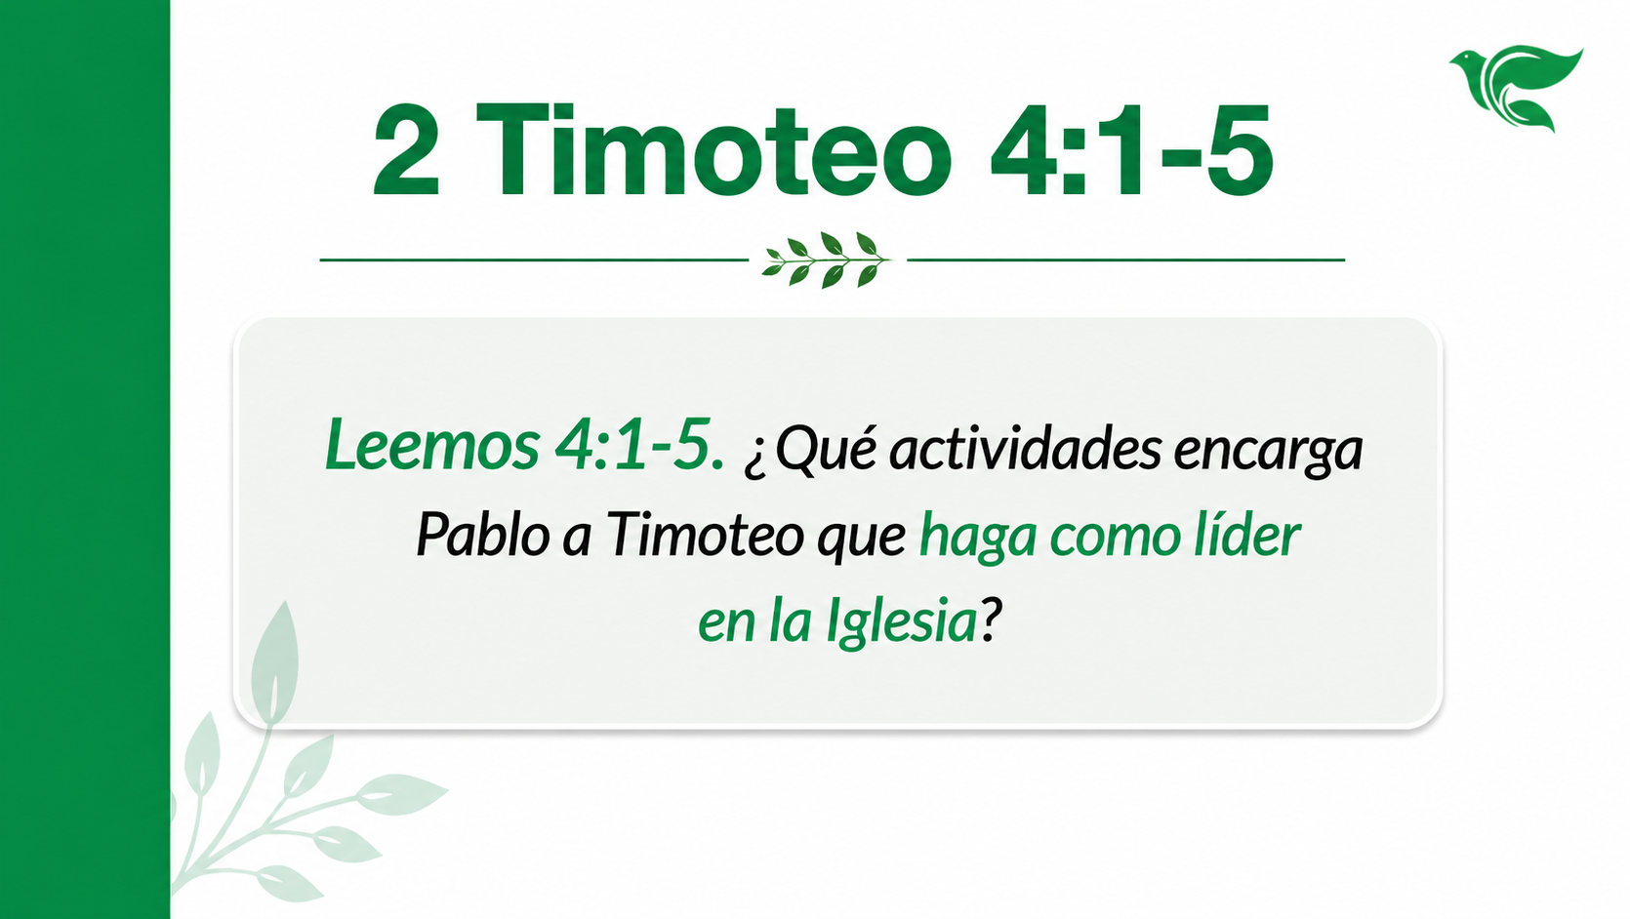
2 Timoteo 4:1-5
Leemos 4:1-5. Qué actividades encarga Pablo a Timoteo que haga como líder en la Iglesia?
Notes:
¿Qué actividades encarga Pablo a Timoteo a que haga como líder en la iglesia? Permite que los estudiantes contestan.
Predicar
Animar
Redargüir
Reprender
Pero todo con paciencia según la sana doctrina
Ser sobrio
Soportar
Evangelizar
Cumplir el ministerio

Slide 21
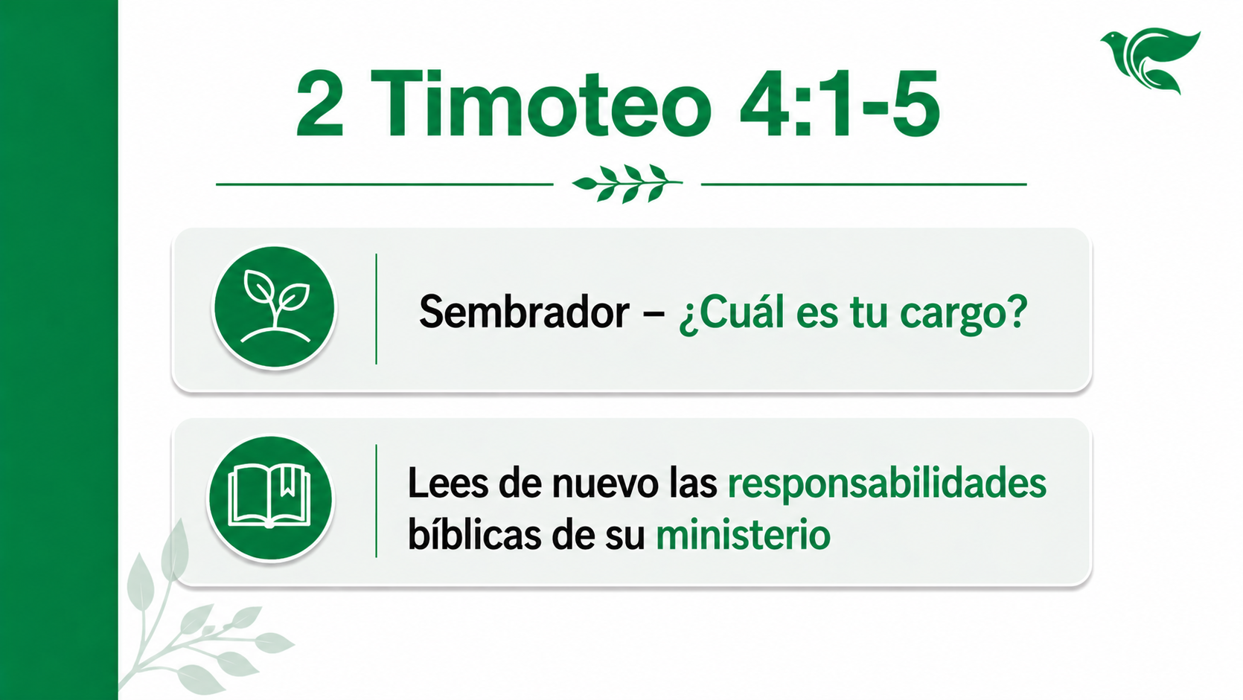
2 Timoteo 4:1-5
Sembrador – ¿Cuál es tu cargo?
Lees de nuevo las responsabilidades biblicas de su ministerio
Notes:
Sembrador – ¿Cuál es tu cargo? Lee de nuevo las responsabilidades bíblicas de su ministerio
Predicar
Animar
Redargüir
Reprender
Pero todo con paciencia según la sana doctrina
Ser sobrio
Soportar
Evangelizar
Cumplir el ministerio

Slide 22
Objetivos de la Lección
1. Estudiar en profundidad 2 Timoteo 3 y 4
2. Ajustar nuestra actitud hacia el fin de nuestras vidas
3. Revisar por última vez el Proyecto final.
Notes:
OBJETIVO #2: Ajustar nuestra actitud hacía el fin de nuestras vidas

Slide 23
2 Timoteo 4:6-8
⁶ Yo estoy ya a punto de ser sacrificado, y el tiempo de mi partida está cercano. ⁷ He peleado la buena batalla, he acabado la carrera, he guardado la fe. ⁸ Por lo demás, me está reservada la corona de justicia, que en aquel día me dará el Señor, el juez justo; y no sólo a mí, sino también a todos los que aman su venida.
Notes:
2 Timoteo 4:6-8
⁶ Yo estoy ya a punto de ser sacrificado, y el tiempo de mi partida está cercano. ⁷ He peleado la buena batalla, he acabado la carrera, he guardado la fe. ⁸ Por lo demás, me está reservada la corona de justicia, que en aquel día me dará el Señor, el juez justo; y no sólo a mí, sino también a todos los que aman su venida.

Slide 24
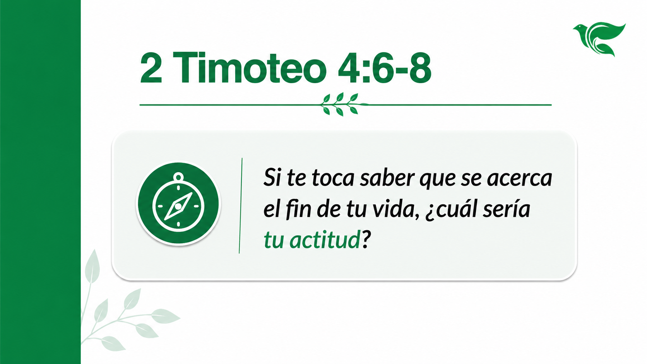
2 Timoteo 4:6-8
Si te toca saber que se acerca el fin de tu vida, ¿cuál sería tu actitud?
Notes:
Si le toca saber que se acerca el fin de su vida, ¿cuál sería su actitud? Permite que los estudiantes contestan.
Guardar la fe. Esperar la corona de justicia. Amar su venida.
¿Por qué esperamos? ¿No podemos vivir así ahora?

Slide 25
2 Timoteo 4:9-18
⁹ Procura venir pronto a verme, ¹⁰ porque Demas me ha desamparado. Prefirió este mundo, y se fue a Tesalónica. Crescente se fue a Galacia, y Tito a Dalmacia. ¹¹ Sólo Lucas está conmigo. Toma a Marcos y tráelo contigo, porque me es útil para el ministerio. ¹² A Tíquico lo envié a Éfeso.
Notes:
2 Timoteo 4:9-18
⁹ Procura venir pronto a verme, ¹⁰ porque Demas me ha desamparado. Prefirió este mundo, y se fue a Tesalónica. Crescente se fue a Galacia, y Tito a Dalmacia. ¹¹ Sólo Lucas está conmigo. Toma a Marcos y tráelo contigo, porque me es útil para el ministerio. ¹² A Tíquico lo envié a Éfeso.

Slide 26
2 Timoteo 4:9-18
¹³ Cuando vengas, tráeme el capote que dejé en Troas, en casa de Carpo, y también los libros, especialmente los pergaminos. ¹⁴ Alejandro, el calderero, me ha causado mucho daño; que el Señor le pague conforme a sus hechos. ¹⁵ Cuídate también tú de él, pues se ha opuesto mucho a nuestras palabras.
Notes:
¹³ Cuando vengas, tráeme el capote que dejé en Troas, en casa de Carpo, y también los libros, especialmente los pergaminos. ¹⁴ Alejandro, el calderero, me ha causado mucho daño; que el Señor le pague conforme a sus hechos. ¹⁵ Cuídate también tú de él, pues se ha opuesto mucho a nuestras palabras.

Slide 27
2 Timoteo 4:9-18
¹⁶ En mi primera defensa nadie estuvo a mi lado; todos me desampararon. Espero que no les sea tomado en cuenta. ¹⁷ Pero el Señor sí estuvo a mi lado, y me dio fuerzas, para que por mí se cumpliera la predicación y todos las naciones la oyeran. Así fui librado de la boca del león. ¹⁸ Y el Señor me librará de toda obra mala, y me preservará para su reino celestial. A él sea la gloria por los siglos de los siglos. Amén.
Notes:
¹⁶ En mi primera defensa nadie estuvo a mi lado; todos me desampararon. Espero que no les sea tomado en cuenta. ¹⁷ Pero el Señor sí estuvo a mi lado, y me dio fuerzas, para que por mí se cumpliera la predicación y todos las naciones la oyeran. Así fui librado de la boca del león. ¹⁸ Y el Señor me librará de toda obra mala, y me preservará para su reino celestial. A él sea la gloria por los siglos de los siglos. Amén.

Slide 28
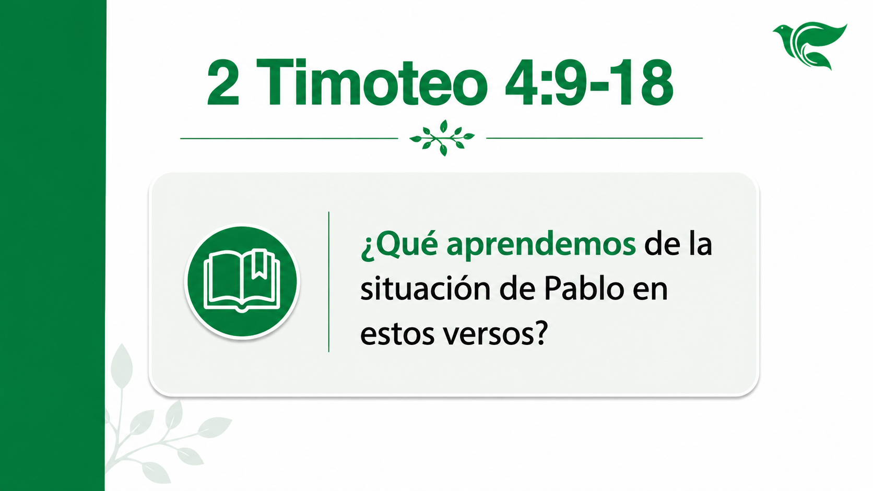
2 Timoteo 4:9-18
- ¿Qué aprendemos de la situación de Pablo en estos versos?
Notes:
¿Qué aprendemos de la situación de Pablo en estos versos? Permite que los estudiantes contestan.
Pablo tiene sentimientos. Le duelen el desamparo y el abandono. (v.9, 14, 16)
Le ayuda mucho la presencia de Lucas.
Ha cambiado su opinión sobre Marcos, quien los abandonó unos años atrás.
Pablo tiene necesidades – compañía, su capote, sus libros y pergaminos. Pero tiene todo en Dios.
Pablo está haciendo un ministerio útil aun siendo preso.
Pablo está listo ya para ir con el Señor.

Slide 29
2 Timoteo 4:19-22
¹⁹ Saluda a Prisca y a Aquila, y a la casa de Onesíforo. ²⁰ Erasto se quedó en Corinto, y a Trófimo lo dejé en Mileto, pues estaba enfermo. ²¹ Procura venir antes del invierno. Eubulo te saluda, lo mismo que Pudente, Lino, Claudia y todos los hermanos.
²² Que el Señor Jesucristo esté con tu espíritu. Que la gracia sea con ustedes. Amén.
Notes:
2 Timoteo 4:19-22 ¹⁹ Saluda a Prisca y a Aquila, y a la casa de Onesíforo. ²⁰ Erasto se quedó en Corinto, y a Trófimo lo dejé en Mileto, pues estaba enfermo. ²¹ Procura venir antes del invierno. Eubulo te saluda, lo mismo que Pudente, Lino, Claudia y todos los hermanos. ²² Que el Señor Jesucristo esté con tu espíritu. Que la gracia sea con ustedes. Amén.

Slide 30
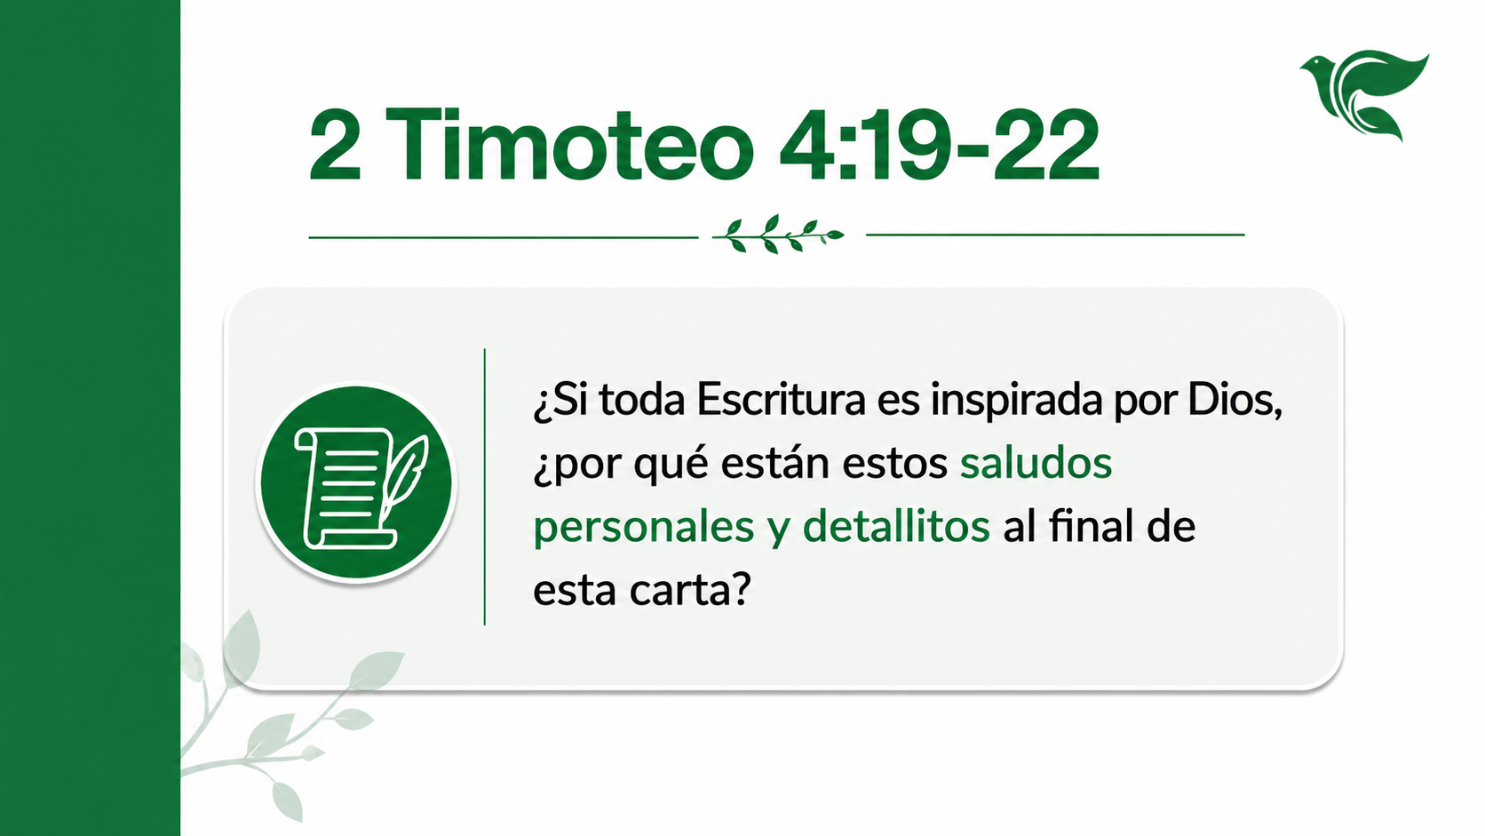
2 Timoteo 4:19-22
¿Si toda Escritura es inspirada por Dios, ¿por qué están estos saludos personales y detallitos al final de esta carta?
Notes:
Si toda Escritura es inspirada por Dios, ¿por qué incluye Pablo saludos personales y detallitos al final de esta carta?
Muestra amor fraternal. En el ministerio vas a tener nuevas amistades, pero profundas.
El ministerio es relacional.

Slide 31

Proyecto Final – 3 partes
1.) Desarrollar por escrito, por audio o video su testimonio personal. ¿Cómo le ha salvado Dios? ¿Cómo ha obrado en su vida?
2.) Escribir una carta a un “Timoteo” (alguien) en su grupo que muestre potencial como líder. La carta hablará sobre el carácter de un líder espiritual, usando temas y pasajes de 1 y 2 Timoteo. ¿Qué es lo que ve en él o ella? Enfóquese más en lo espiritual y no tanto en los talentos
Notes:
Revisar el proyecto final:
Desarrollar por escrito, por audio o video su testimonio personal. ¿Cómo le ha salvado Dios? ¿Cómo ha obrado en su vida?
Escribir una carta a un “Timoteo” (alguien) en su grupo que muestre potencial como líder. La carta hablará sobre el carácter de un líder espiritual, usando temas y pasajes de 1 y 2 Timoteo. ¿Qué es lo que ve en él o ella? Enfóquese más en lo espiritual y no tanto en los talentos

Slide 32
Proyecto Final – 3 partes
3.) Responder algunas preguntas acerca de temas clave en las dos cartas a Timoteo.
Notes:
Responder algunas preguntas acerca de temas clave en las dos cartas a Timoteo.

Slide 33

Tarea
Llevar a cabo el Proyecto Final
Fecha Límite:
Notes:
2. Tarea
Llevar a cabo el Proyecto Final
Fecha Limite: ____

Slide 34
Objetivos del Curso
Leeremos las dos cartas a Timoteo buscando aplicaciones para el sembrador y su grupo.
Compartiremos un testimonio y una exhortación Cristocéntrica, capaces de animar y fortalecer a un “Timoteo” y su grupo sembrador.
Identificaremos las características esenciales sobre la vida personal y ministerial de los que sirven en la obra del Evangelio.
Notes:
3. Evaluar – ¿Logramos los objetivos del curso?
Objetivos del Curso:
Leeremos las dos cartas a Timoteo buscando aplicaciones para el sembrador y su grupo.
Compartiremos un testimonio y una exhortación Cristocéntrica, capaces de animar y fortalecer a un “Timoteo” y su grupo sembrador.
Identificaremos las características esenciales sobre la vida personal y ministerial de los que sirven en la obra del Evangelio.

Slide 35
Oración o bendición
Notes:
4. Oración o bendición de clausura

Slide 36
Despedida
Notes:
5. Despedida

Slide 37

ACADEMIA
CRISTO

